Slide 1
Полезные электронные информационные сервисы для ЮЛ и ФЛ
Никулина Ольга Михайловна
Аудитор, к.э.н.

Slide 2
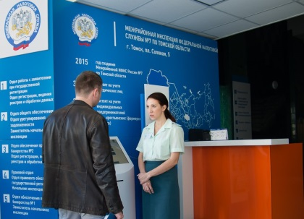
Электронный сервис ФНС России:
Документы с Электронной Подписью
Сайт ФНС России
Документы в электронном виде
Для получения документов на бумажном носителе
следует лично обратиться в налоговую инспекцию
Налоговый орган

Slide 3
Личный кабинет налогоплательщика для физических лиц https://lkfl2.nalog.ru/lkfl/login
Сервис позволяет получать актуальную информацию:
о задолженности по налогам перед бюджетом
отслеживать статус камеральной проверки декларации 3-НДФЛ
о суммах начисленных и уплаченных налоговых платежей
об объектах собственности
обращаться в налоговые органы без личного визита
получать и распечатывать налоговые уведомления и квитанции на уплату налогов
осуществлять оплату налогов
контролировать состояние расчетов с бюджетом
заполнять и направлять налоговую декларацию 3-НДФЛ в режиме онлайн, в налоговый орган

Slide 4
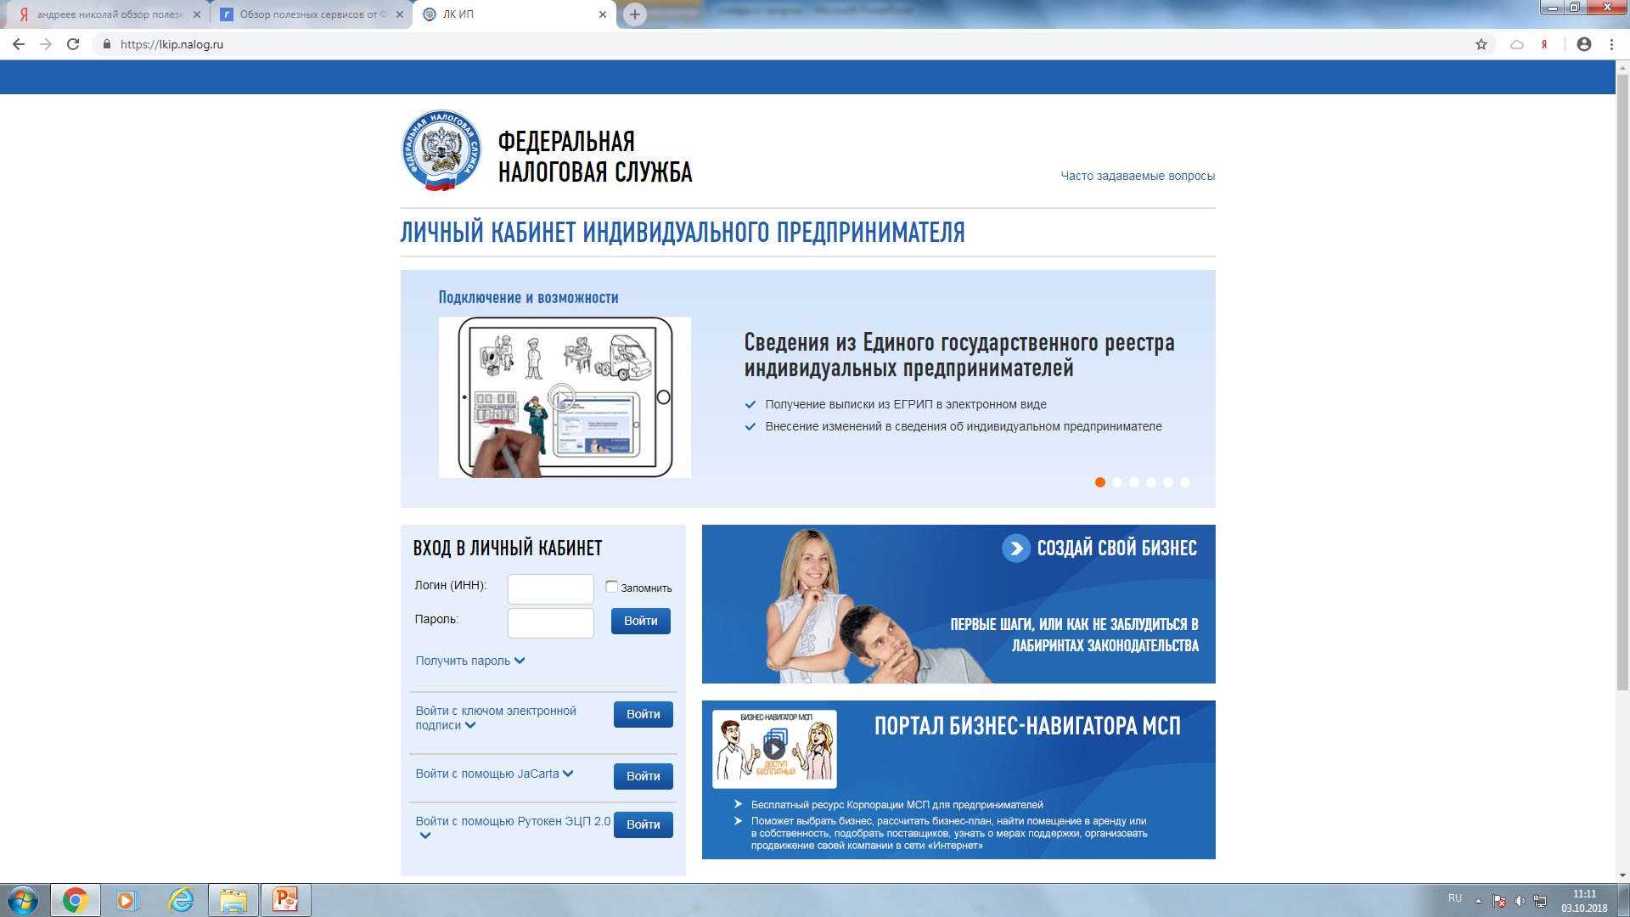
Личный кабинет налогоплательщика индивидуального предпринимателя https://lkip.nalog.ru/
Сервис позволяет индивидуальному предпринимателю в режиме онлайн контролировать состояние расчетов с бюджетом, взаимодействовать с налоговыми органами в электронном виде, а также подбирать оптимальную систему налогообложения.

Slide 5
Личный кабинет налогоплательщика юридического лица http://lkul.nalog.ru/
Сервис позволяет получать актуальную информацию:
о суммах начисленных и уплаченных налоговых платежей, о наличии переплат
о задолженности по налогам перед бюджетом
составлять и направлять в налоговые органы заявления на уточнение платежа, заявления о зачете/возврате переплаты
контролировать состояние расчетов с бюджетом
получать справки о состоянии расчетов с бюджетом, об исполнении обязанности по уплате налогов и других обязательных платежей, акты сверки

Slide 6
Риски бизнеса: проверь себя и контрагента
Сервис позволяет проявить должную осмотрительность при выборе контрагента (поставщика, подрядчика), предоставляет сведения о государственной регистрации ЮЛ, ИП, крестьянских (фермерских) хозяйств, позволяет осуществлять поиск сведений в реестре дисквалифицированных лиц. Содержит информацию об адресах массовой регистрации; сведения о лицах, в отношении которых факт невозможности участия в организации установлен в судебном порядке:
https://egrul.nalog.ru/ Сведения о государственной регистрации юридических лиц, индивидуальных предпринимателей, крестьянских (фермерских) хозяйств
https://service.nalog.ru/disqualified.do Поиск сведений в реестре дисквалифицированных лиц
http://www.vestnik-gosreg.ru/publ/vgr/ Сообщения юридических лиц, опубликованные в журнале "Вестник государственной регистрации"
https://service.nalog.ru/zd.do Сведения о юридических лицах, имеющих задолженность по уплате налогов и/или не представляющих налоговую отчетность более года
https://service.nalog.ru/mru.do Сведения о физических лицах, являющихся руководителями или учредителями (участниками) нескольких юридических лиц
http://www.vestnik-gosreg.ru/publ/fz83/ Сведения, опубликованные в журнале "Вестник государственной регистрации" о принятых регистрирующими органами решениях о предстоящем исключении недействующих юридических лиц из Единого государственного реестра юридических лиц
https://service.nalog.ru/addrfind.do Адреса, указанные при государственной регистрации в качестве места нахождения несколькими юридическими лицами
https://service.nalog.ru/svl.do Сведения о лицах, в отношении которых факт невозможности участия (осуществления руководства) в организации установлен (подтвержден) в судебном порядке

Slide 7
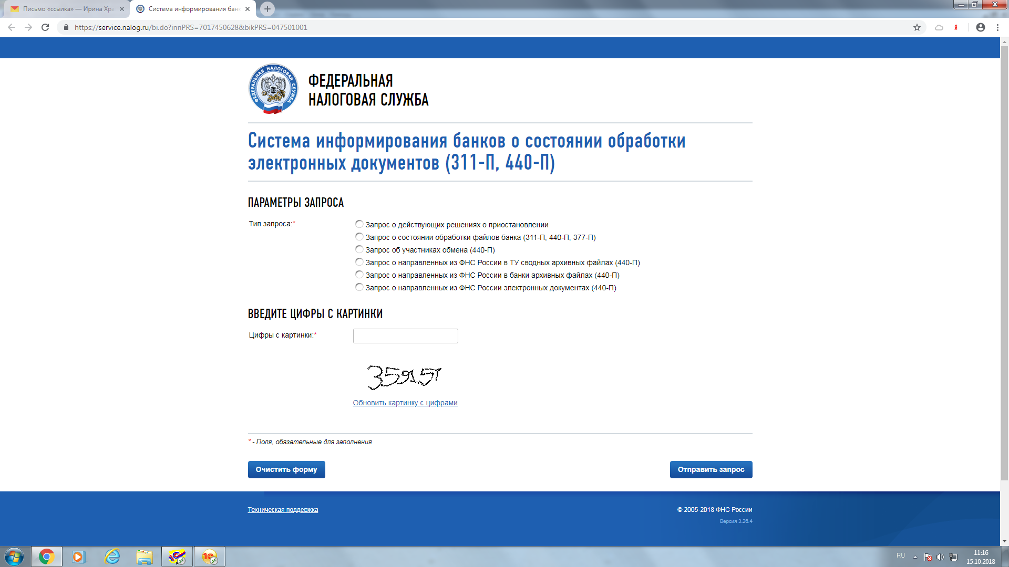
Запрос данных о приостановке расчетов по счетам https://service.nalog.ru/bi.do?innPRS

Slide 8
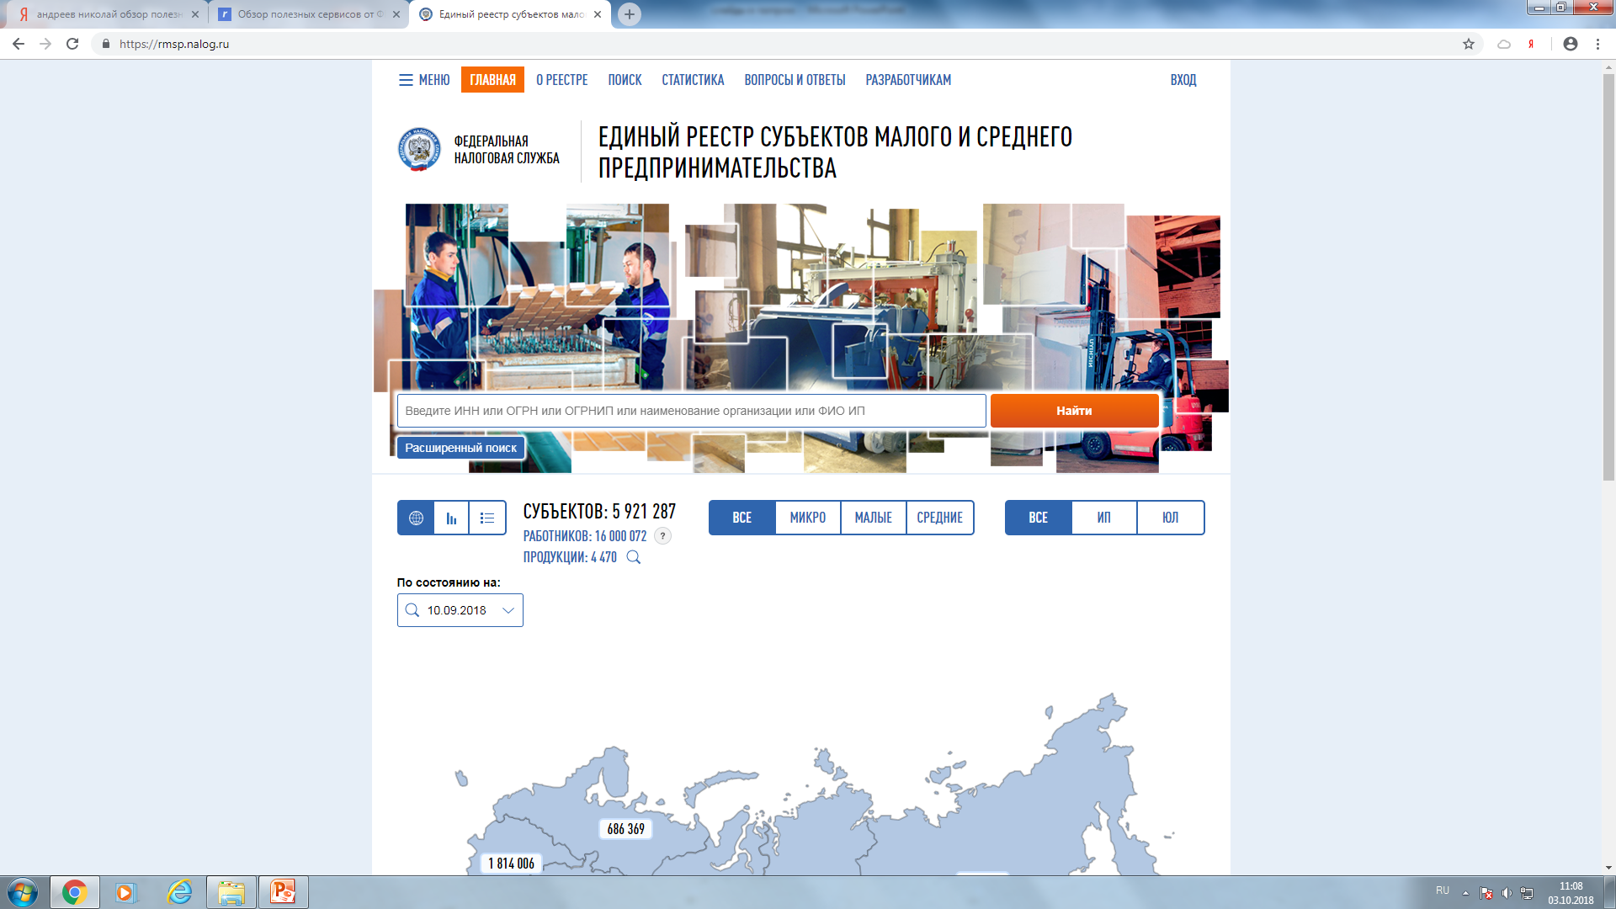
Единый реестр субъектов малого и среднего предпринимательства https://rmsp.nalog.ru/
Сервис предоставляет доступ к Единому реестру субъектов малого и среднего предпринимательства, позволяет в электронном виде направить в ФНС России дополнительные сведения для внесения в реестр.

Slide 9
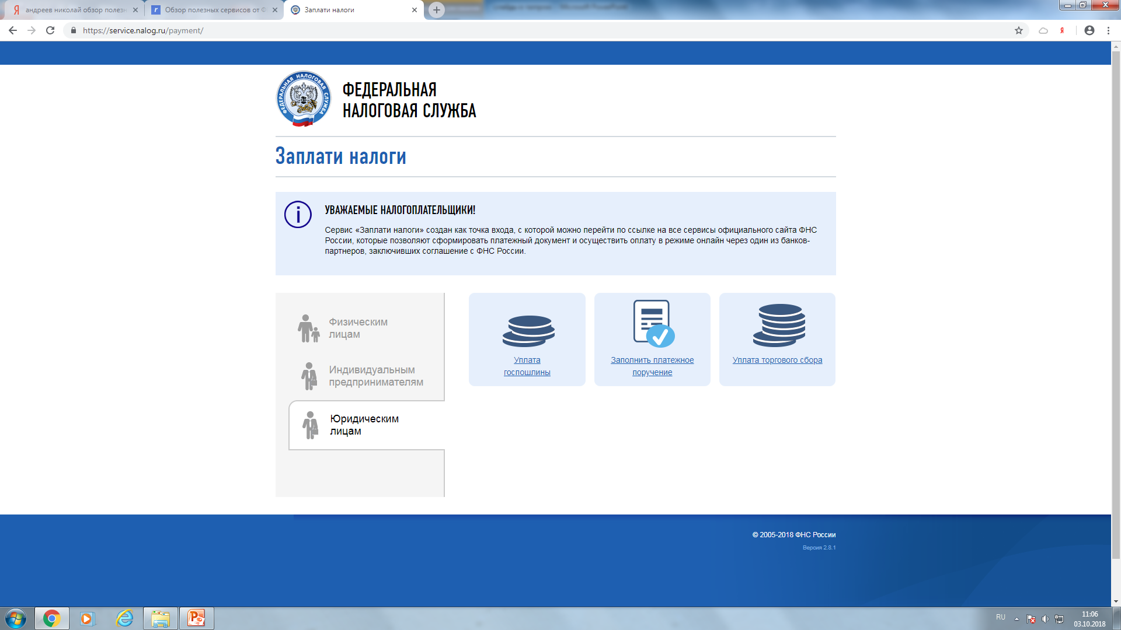
Заплати налоги: https://service.nalog.ru/payment/
Сервис позволяет налогоплательщикам формировать платежные документы и осуществлять оплату в режиме онлайн через один из банков-партнеров ФНС России.

Slide 10
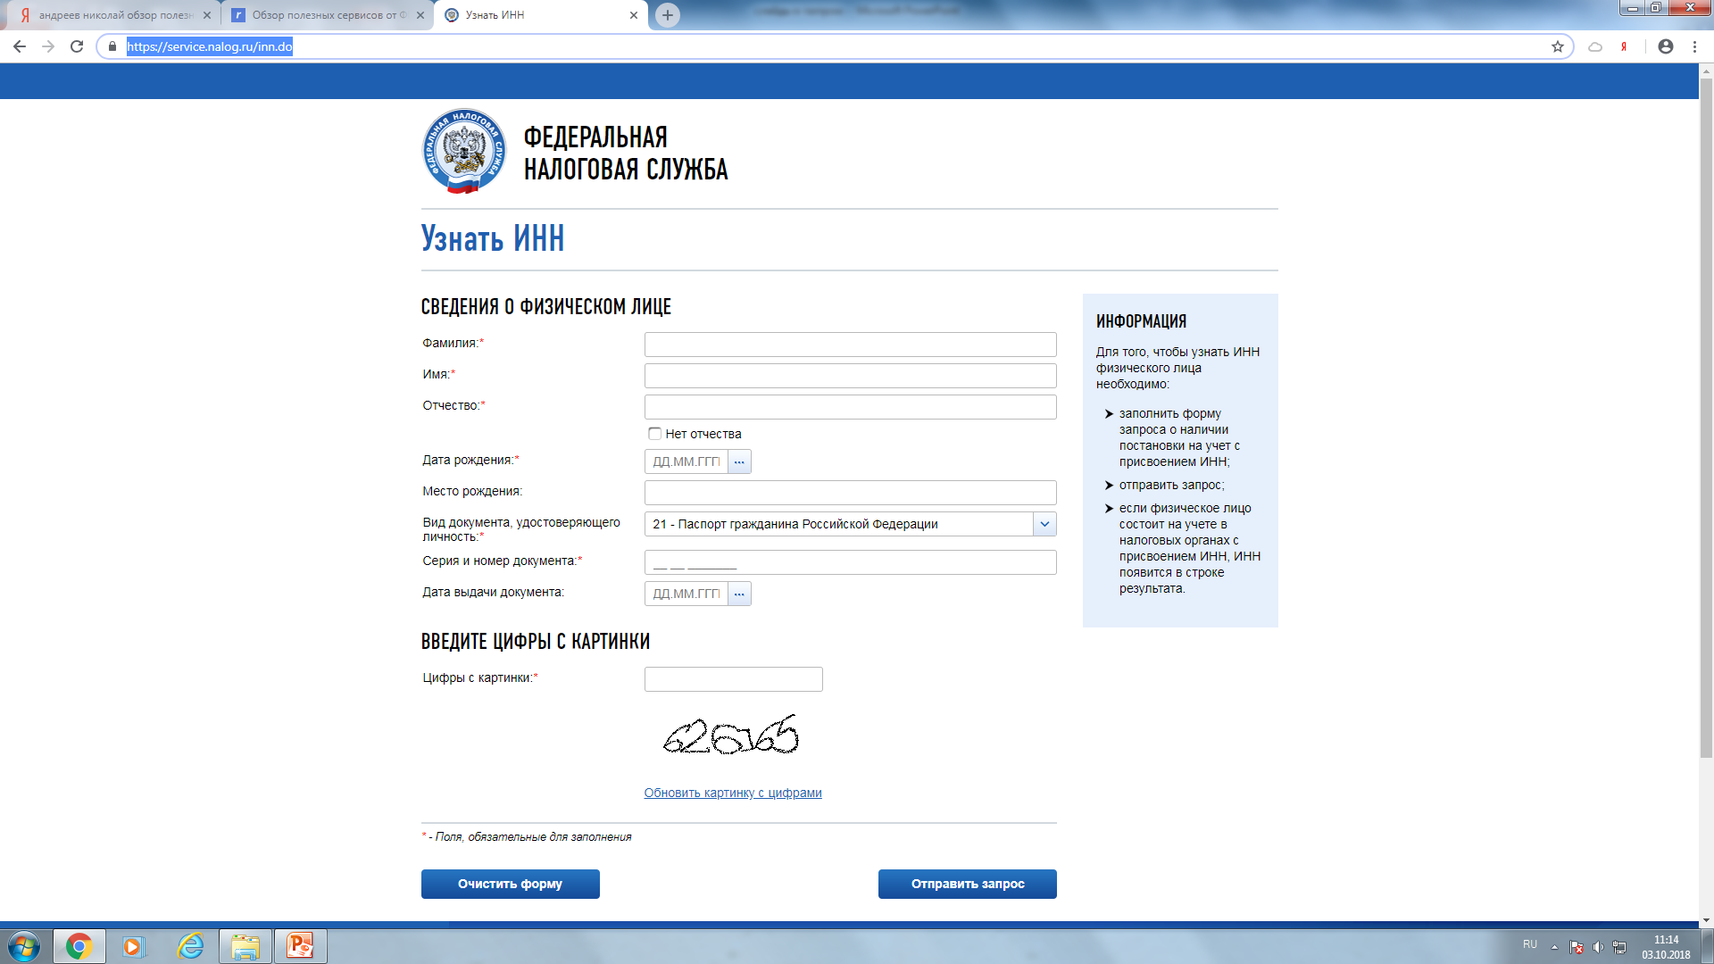
Узнай ИНН https://service.nalog.ru/inn.do
Сервис позволяет узнать свой идентификационный номер налогоплательщика (ИНН), узнать ИНН физического лица

Slide 11
Решения по жалобам https://www.nalog.ru/rn45/service/complaint_decision/
Сервис предоставляет информацию о результатах рассмотрения ФНС России жалоб (обращений) налогоплательщиков за исключением информации, доступ к которой ограничен законодательством Российской Федерации.
Интернет-сервис «Решения по жалобам» создан в целях предоставления информации о результатах рассмотрения Федеральной налоговой службой жалоб (обращений) налогоплательщиков. Указанная информация отражается на сервисе в виде решений ФНС России без указания информации, доступ к которой ограничен законодательством Российской Федерации.

Slide 12
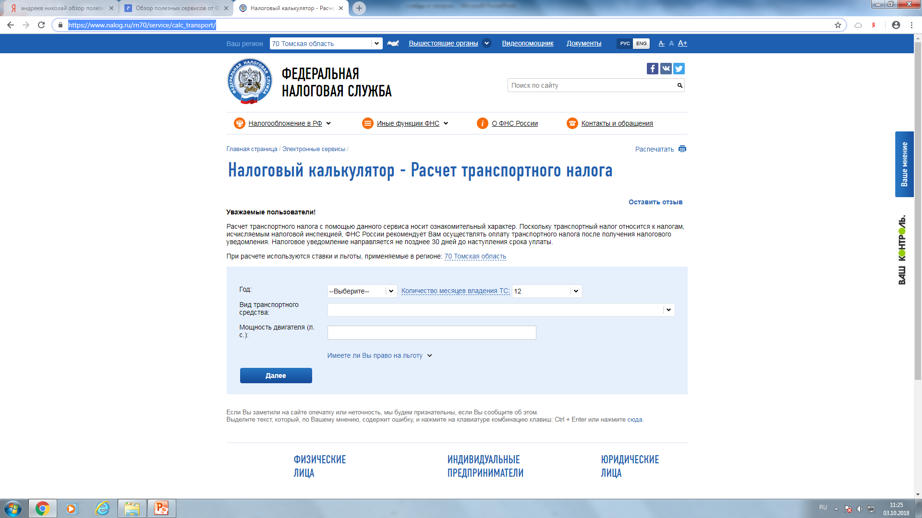
Калькулятор транспортного налога https://www.nalog.ru/rn70/service/calc_transport/
Сервис позволяет физическим лицам рассчитать сумму транспортного налога.

Slide 13
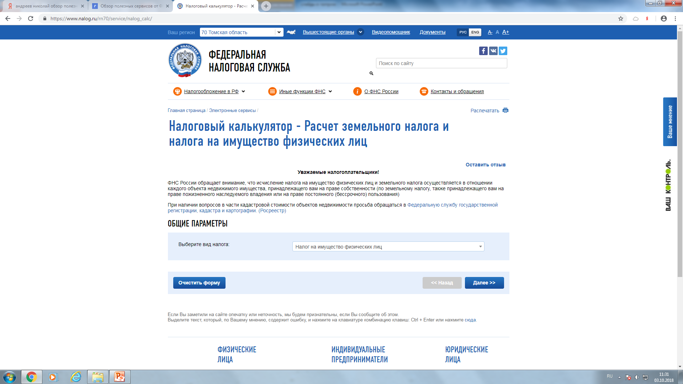
Налоговый калькулятор - Расчет земельного налога и налога на имущество физических лиц
https://www.nalog.ru/rn70/service/nalog_calc/ Сервис позволяет рассчитать сумму земельного налога и налога на имущество физических лиц.

Slide 14
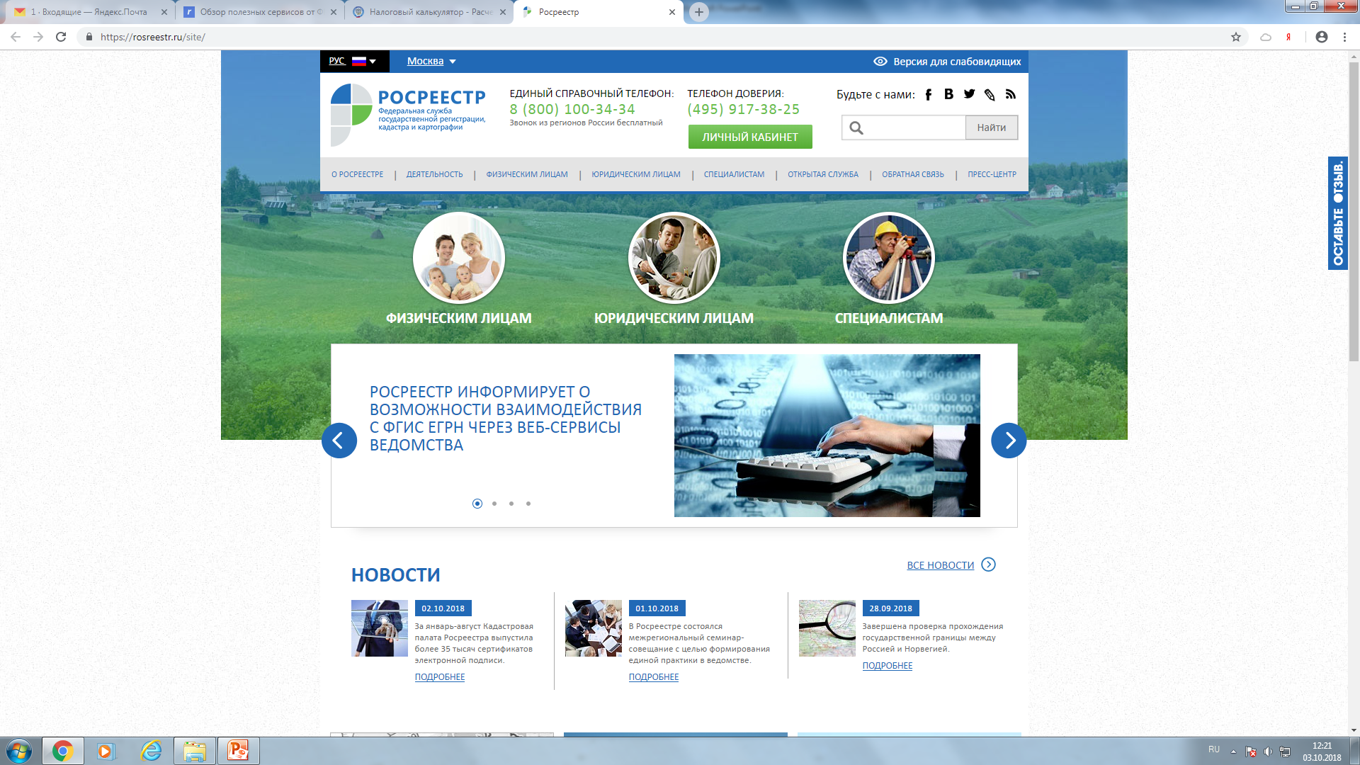
Кадастровая стоимость объектов недвижимости: Федеральная служба государственной регистрации, кадастра и картографии https://rosreestr.ru/site/

Slide 15
Портал государственных услуг Российской Федерации
это площадка, где можно найти любую государственную услугу и разобраться с порядком ее использования.
https://www.gosuslugi.ru/

Slide 16
Регистрация на госуслугах:
Зарегистрироваться на Госуслугах и получить Подтвержденную учетную запись, а вместе с ней – доступ ко всем услугам портала Госуслуг, можно одним из следующих способов:
1. Зарегистрировать учетную запись прямо на портале Госуслуг (если вы не являетесь клиентом указанных ниже банков) и поднять уровень учетной записи до Подтвержденной. Для этого вам необходимо будет пройти 3 шага, описанных ниже:
Шаг 1. Регистрация Упрощенной учетной записи.
Укажите в регистрационной форме на портале Госуслуг свою фамилию, имя, мобильный телефон и адрес электронной почты. После клика на кнопку регистрации вы получите СМС с кодом подтверждения регистрации.
Шаг 2. Подтверждение личных данных — создание Стандартной учетной записи.
Заполните профиль пользователя — укажите СНИЛС и данные документа, удостоверяющего личность (Паспорт гражданина РФ, для иностранных граждан — документ иностранного государства). Данные проходят проверку в ФМС РФ и Пенсионном фонде РФ. На ваш электронный адрес будет направлено уведомление о результатах проверки. Это может занять от нескольких часов до нескольких дней.
Шаг 3. Подтверждение личности — создание Подтвержденной учетной записи.
• лично, обратившись с документом, удостоверяющим личность, и СНИЛС в удобный Центр обслуживания; • онлайн через интернет-банк Тинькофф, а также интернет- и мобильный банк Почта Банк Онлайн (при условии, что вы являетесь клиентом одного из банков); • почтой, заказав получение кода подтверждения личности Почтой России из профиля;
2. Зарегистрироваться в Центре обслуживания. Посетить Центр обслуживания придется лично, но вы также получите Подтвержденную учетную запись сразу после проверки данных.

Slide 17
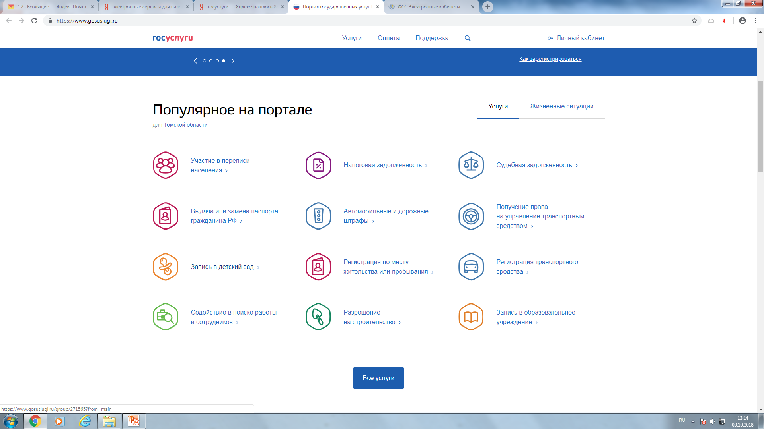
Основные виды госуслуг:

Slide 18
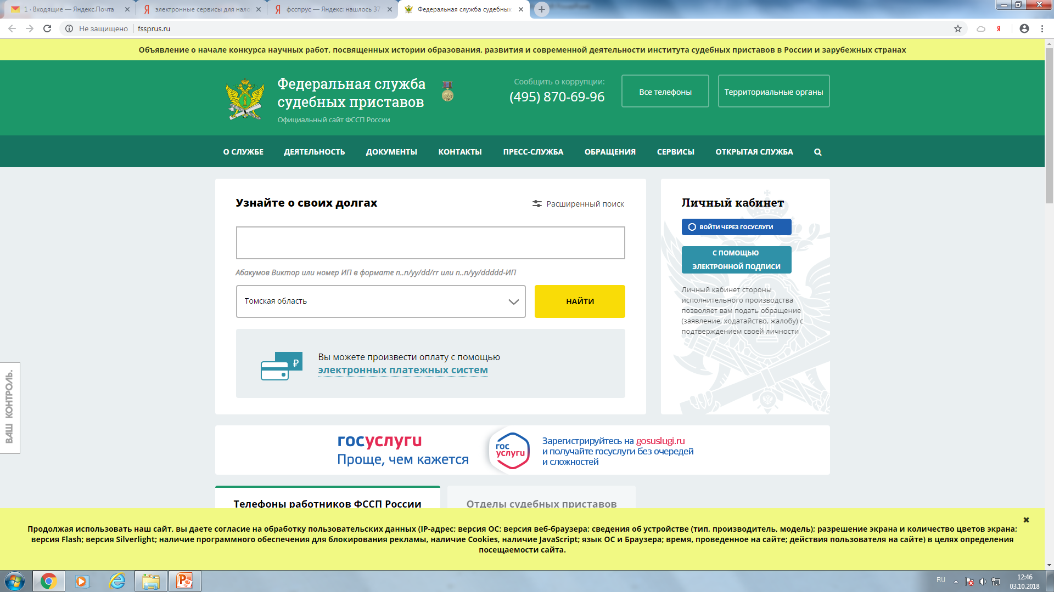
Федеральная служба судебных приставов www.fssprus.ru

Slide 19
Электронные услуги и электронные сервисы ПФР www.pfrf.ru
Граждане могут получить ряд услуг, предоставляемых ПФР, в электронном виде используя Единый портал государственных и муниципальных услуг (www.gosuslugi.ru) (ЕПГУ) или Личный кабинет застрахованного лица на сайте ПФР.
Государственные услуги ПФР на Едином портале и в Личном кабинете застрахованного лица на сайте ПФР доступны для всех пользователей ЕПГУ – физических лиц, имеющих подтвержденную учетную запись.
Регистрация на ЕПГУ осуществляется по ссылке https://esia.gosuslugi.ru/registration/ и также в территориальных органах ПФР, в которых организованы Центры обслуживания пользователей.
Регистрация на ЕПГУ открывает возможность к быстрому и удобному способу обращения в ПФР без очередей и ожидания. В настоящее время по ряду услуг ПФР можно заполнить и отправить в электронной форме заявление на получение услуги, либо получить информацию из ПФР в режиме онлайн.

Slide 20
Личный кабинет застрахованного лица в ПФР https://kabinet-pfrf.ru/
Личный кабинет застрахованного лица на сайте ПФР является информационной системой ПФР, созданной в целях повышения комфортности для граждан при обращении за государственными услугами ПФР.
В настоящее время через Личный кабинет застрахованного лица на сайте ПФР граждане имеют возможность, не выходя из дома, обратиться за получением наиболее востребованных услуг ПФР, а именно подать следующие заявления в территориальные органы ПФР:
о назначении пенсии
о доставке пенсии
о выплате за счет средств материнского (семейного) капитала
Граждане, которые еще только формируют свою будущую пенсию, имеют возможность в Личном кабинете застрахованного лица получать информацию о состоянии их индивидуального лицевого счета в системе обязательного пенсионного страхования, в том числе о сумме страховых взносов, уплаченных их работодателем (работодателями).

Slide 21
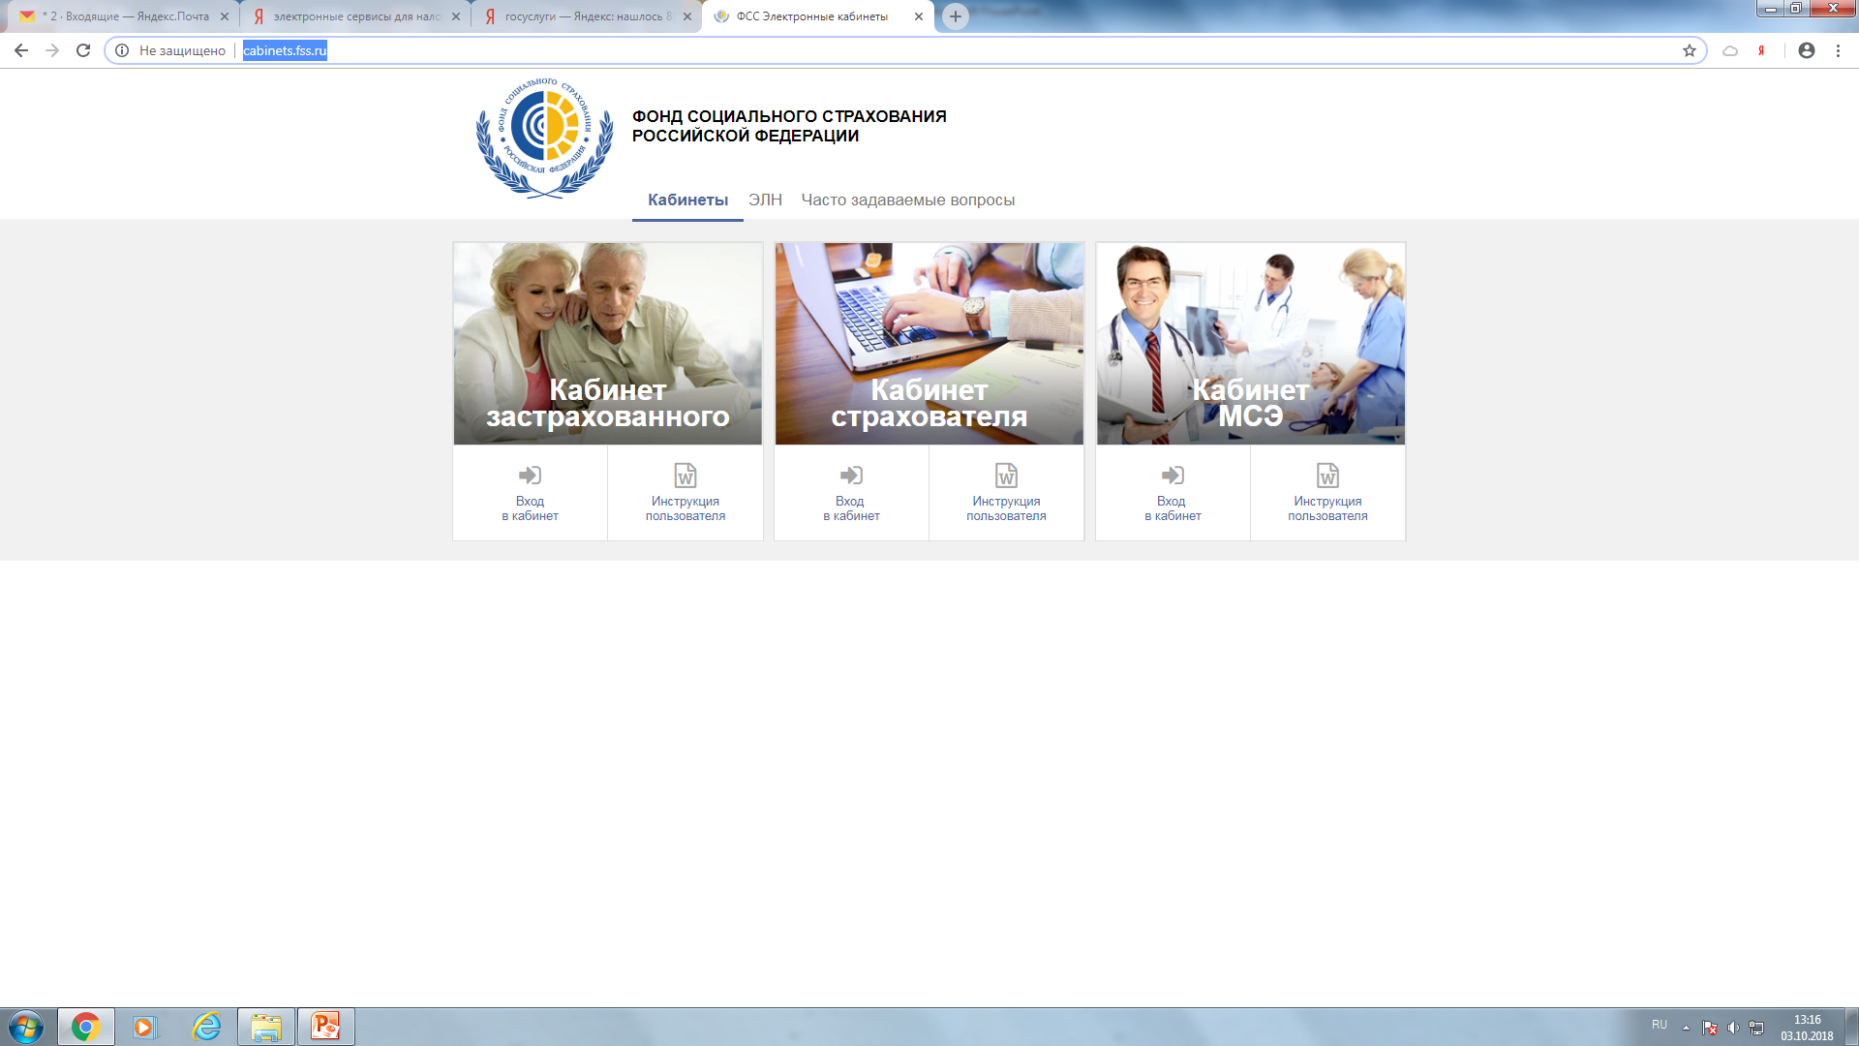
Фонд социального страхования РФ http://cabinets.fss.ru/
Личный кабинет (ЛК) Получателя услуг выполняет следующие функции:
Просмотр электронных листков нетрудоспособности (ЭЛН);
Поиск ЭЛН по различным параметрам;
Печать ЭЛН;
Просмотр информации по начисленным пособиям в разрезе электронных и бумажных листков нетрудоспособности Получателя услуг, а также пособий, выплачиваемых Фондом социального страхования Российской Федерации в рамках проекта «Прямые выплаты»;
Просмотр и печать справки-расчета пособия;
Просмотр сведений по программам реабилитации;
Просмотр сведений по заявкам на получение технического средства реабилитации (ТСР);
Просмотр сведений по заявкам на санаторно-курортное обеспечение;
Просмотр сведений по несчастным случаям и профзаболеваниям;
Просмотр сведений по родовым сертификатам;
Просмотр личных данных застрахованного;
Формирование запросов в Фонд, с возможностью поиска по номеру, теме, статусу и дате поданного запроса.

Slide 22
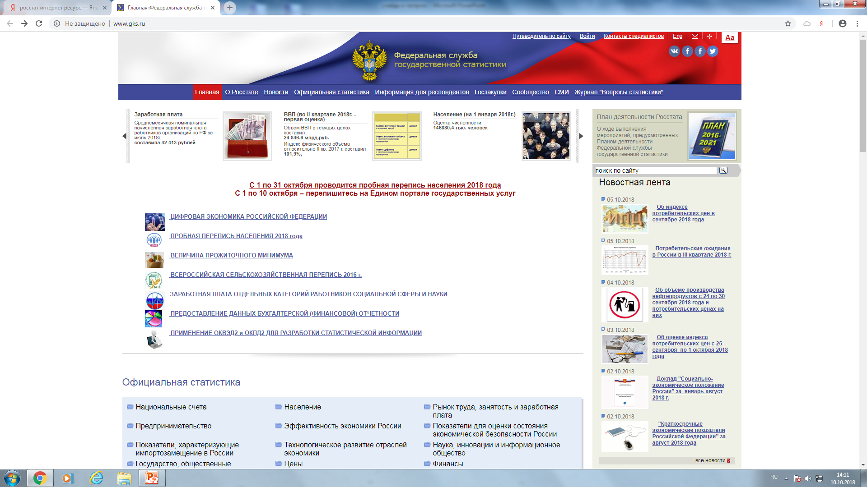
Федеральная служба государственной статистики http://www.gks.ru/

Slide 23
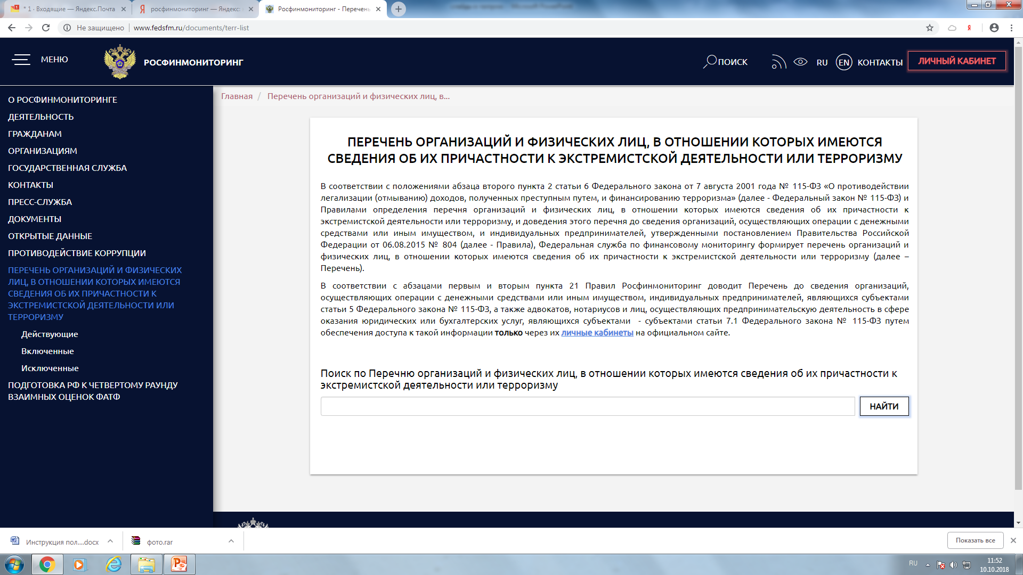
Федеральная служба по финансовому мониторингу http://www.fedsfm.ru/
Федеральная служба по финансовому мониторингу (Росфинмониторинг) является федеральным органом исполнительной власти, осуществляющим функции по противодействию легализации (отмыванию) доходов, полученных преступным путем, финансированию терроризма и финансированию распространения оружия массового уничтожения, по выработке государственной политики и нормативно-правовому регулированию в этой сфере, по координации соответствующей деятельности других федеральных органов исполнительной власти, других государственных органов и организаций, а также функции национального центра по оценке угроз национальной безопасности, возникающих в результате совершения операций (сделок) с денежными средствами или иным имуществом, и по выработке мер противодействия этим угрозам.

Slide 24
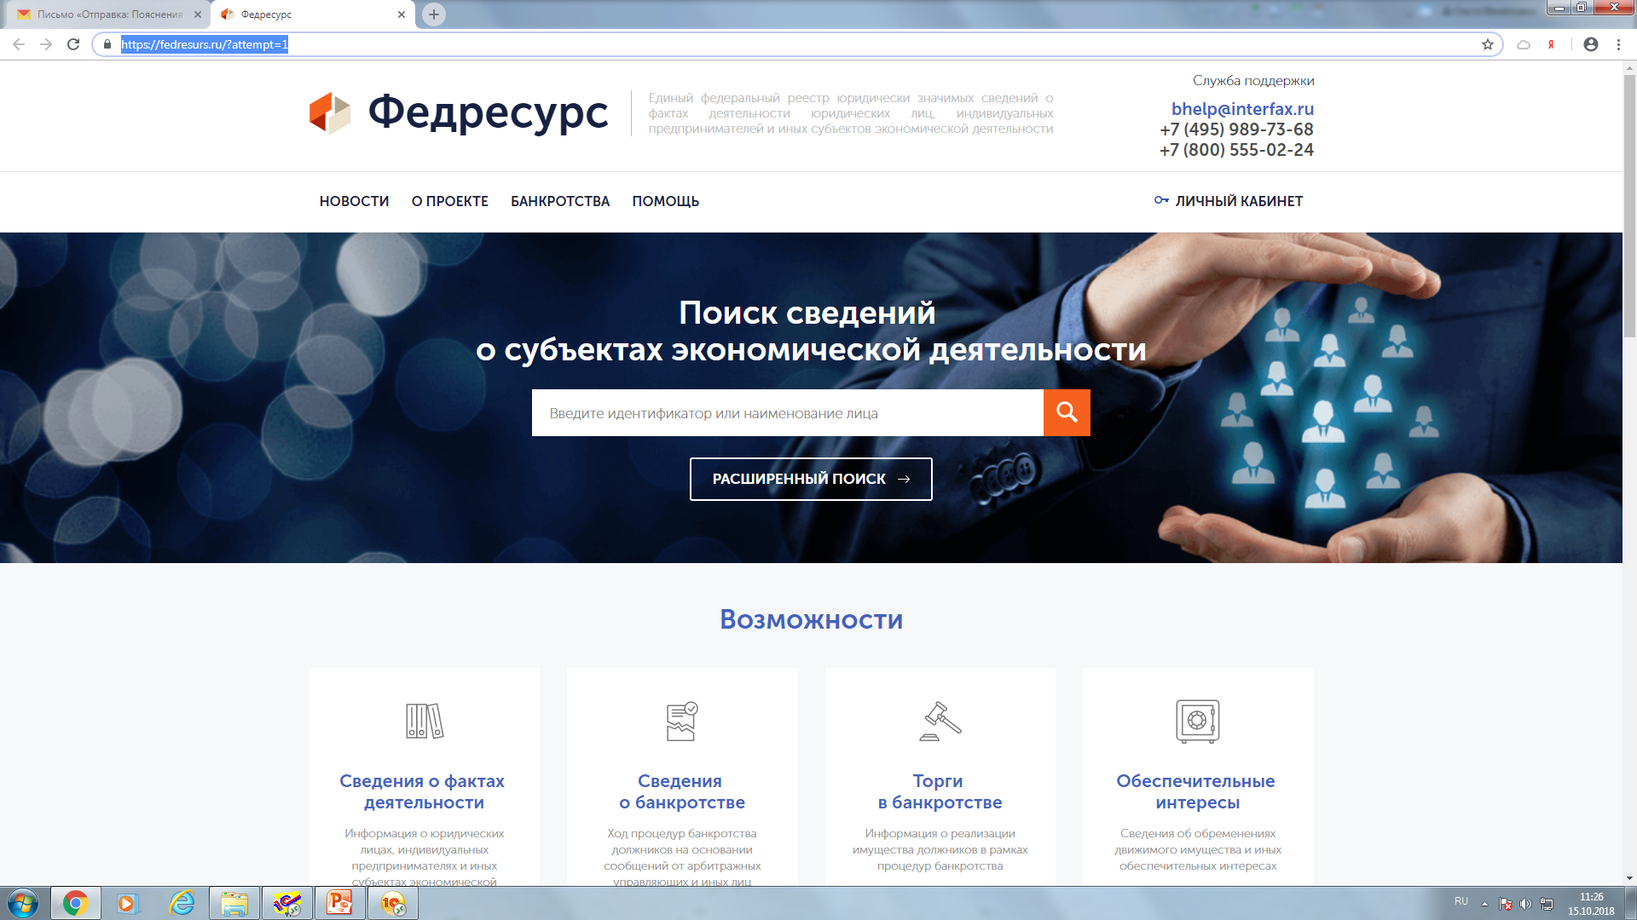
Федеральный ресурс https://fedresurs.ru
С 1 октября 2016 года юрлица должны вносить в Единый реестр сведения о результатах обязательного аудита с указанием:
- аудируемого лица.
- информации об аудиторе, который проводил аудиторскую проверку - наименование аудиторской организации или индивидуального предпринимателя (аудитора).
- также перечень бухгалтерской (финансовой) отчетности, в отношении которой проводился аудит, периода, за который она составлена, даты заключения, мнения аудиторской организации, индивидуального аудитора о достоверности бухгалтерской (финансовой) отчетности аудируемого лица с указанием обстоятельств, которые оказывают или могут оказать существенное влияние на достоверность такой отчетности, за исключением случаев, если подлежащие раскрытию сведения составляют государственную тайну или коммерческую тайну.

Slide 25
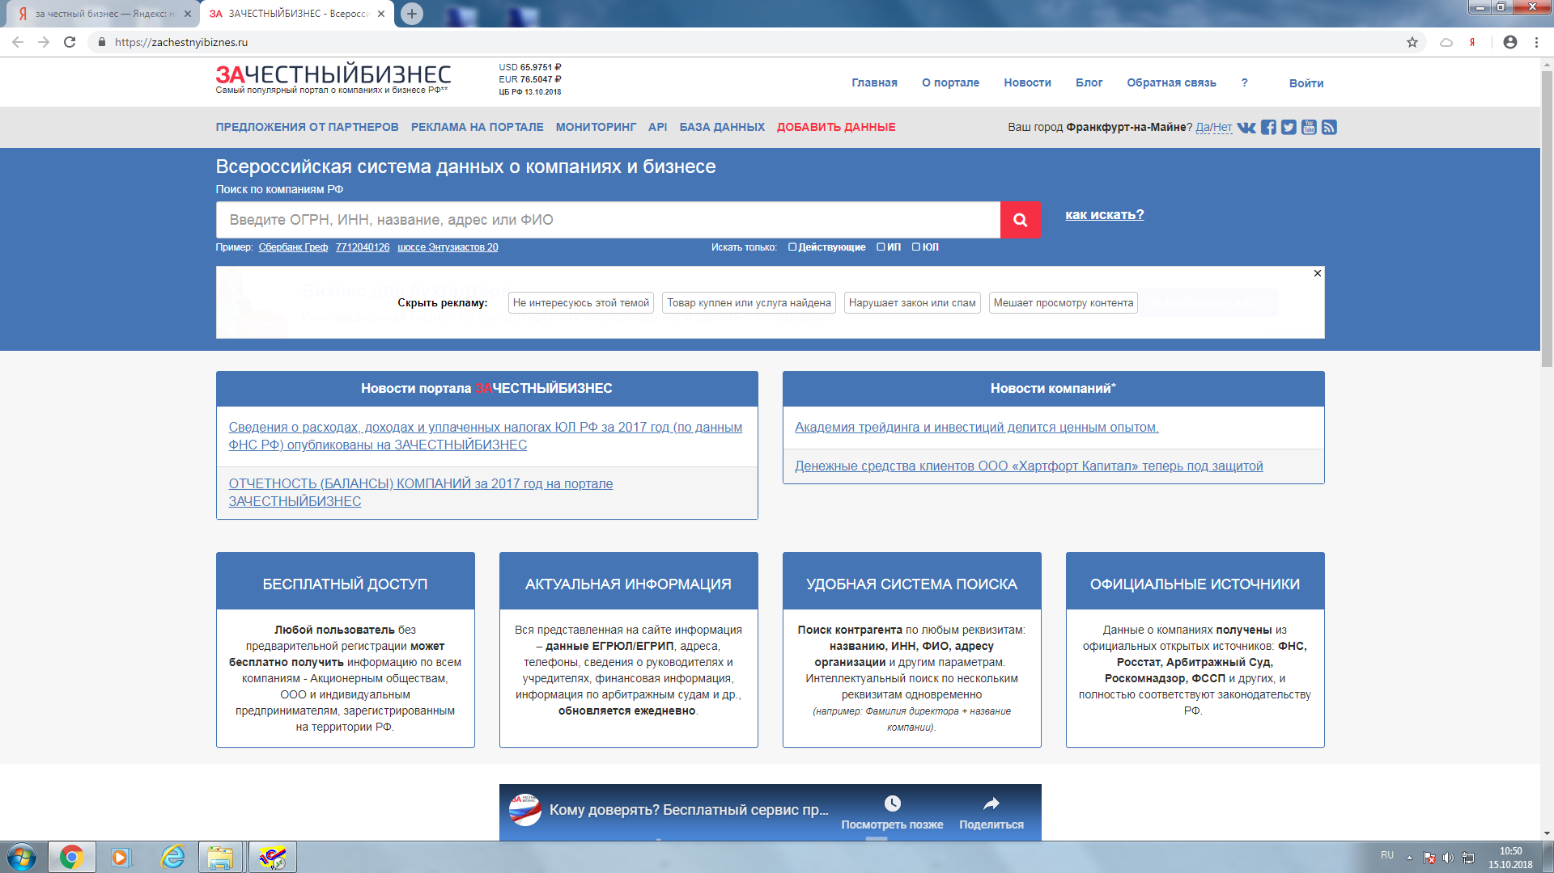
Сервис «За честный бизнес» https://zachestnyibiznes.ru/

Slide 26
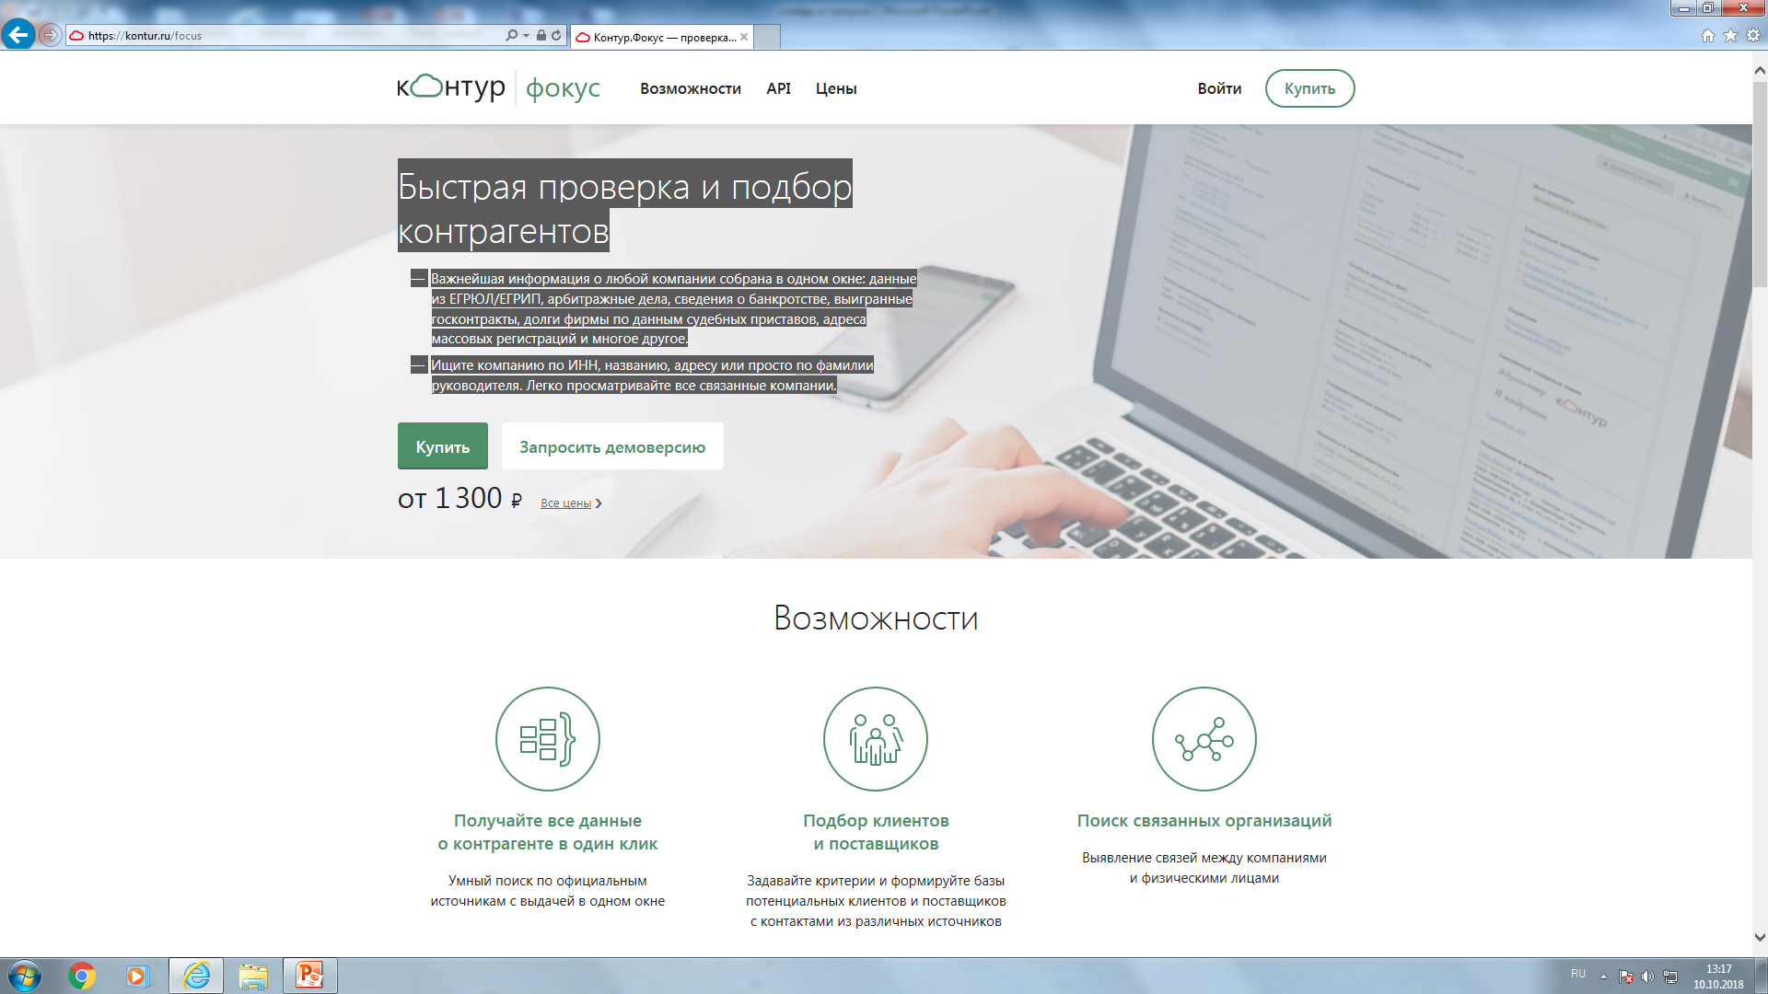
Система «Контур Фокус» https://kontur.ru/focus
Быстрая проверка и подбор контрагентов
Важнейшая информация о любой компании собрана в одном окне: данные из ЕГРЮЛ/ЕГРИП, арбитражные дела, сведения о банкротстве, выигранные госконтракты, долги фирмы по данным судебных приставов, адреса массовых регистраций и многое другое.
Ищите компанию по ИНН, названию, адресу или просто по фамилии руководителя. Легко просматривайте все связанные компании.

Slide 27
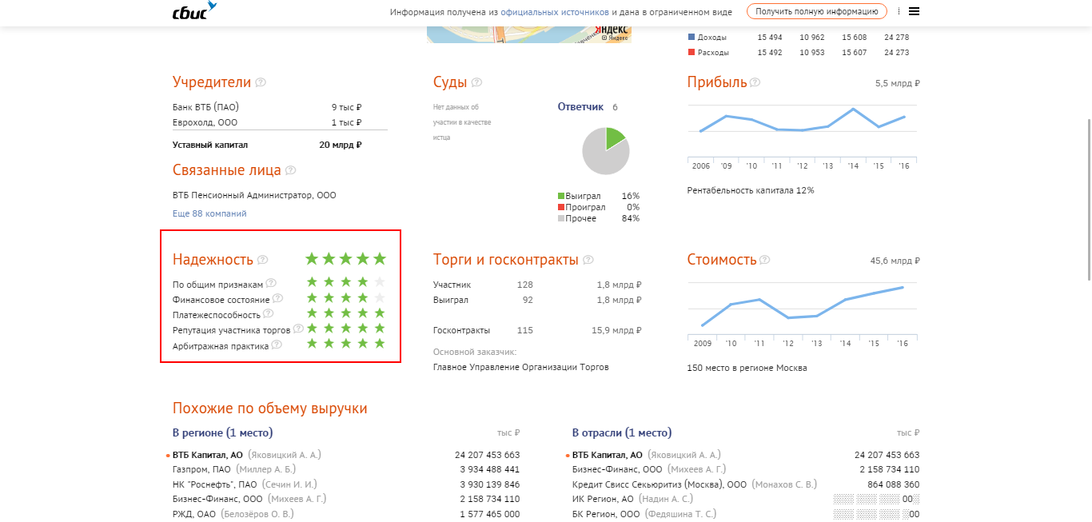
Система «СБИС» https://sbis.ru/contragents
При входе на страницу компании можно получить следующую информацию:
основные реквизиты фирмы;
учредители и связанные стороны;
количество сотрудников;
результаты деятельности (доходы и расходы в диаграмме)4
статистика судебных разбирательств
СБИС оценивает надежность контрагента по нескольким критериям и выносит свои оценки от 1 до 5 касательно следующих показателей:
По общим признакам,
Финансовое состояние,
Платежеспособность,
Репутация участника торгов,
Арбитражная практика.

Slide 28
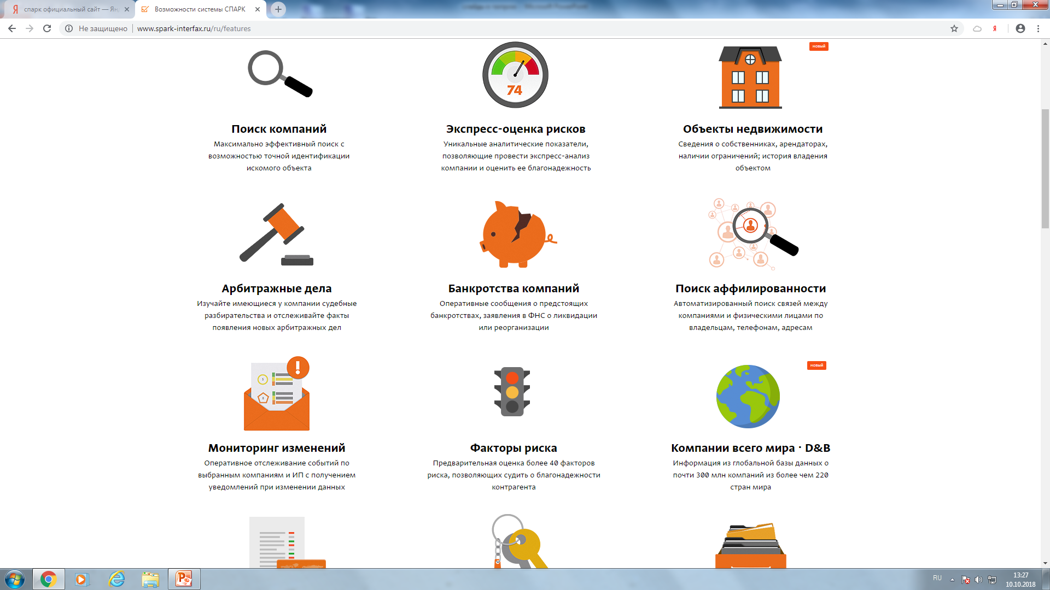
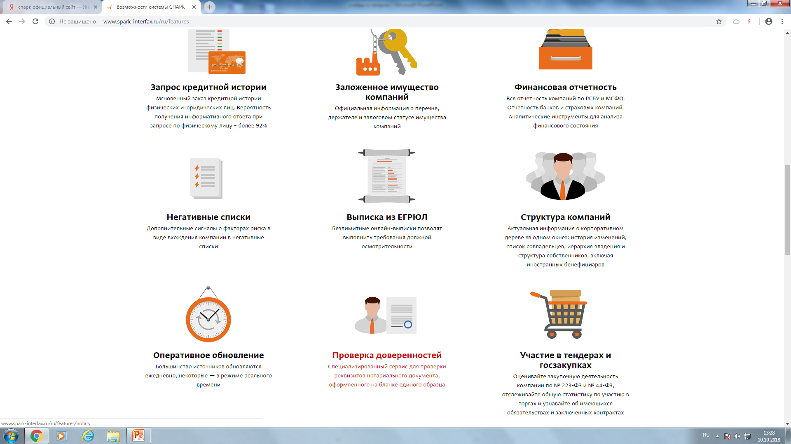
Система «СПАРК» http://www.spark-interfax.ru
СПАРК позволяет быстро проверить любую компанию, зарегистрированную в России, Украине, Белоруссии, Киргизии, Казахстане. Оперативно сделать выводы из информации: оценить масштабы бизнеса, кредитоспособность компании, ее взаимосвязи, риски. Отслеживать все изменения в жизни компании, а также провести максимально глубокий ее анализ с помощью уникальных аналитических инструментов системы.
Возможности системы:

Slide 29
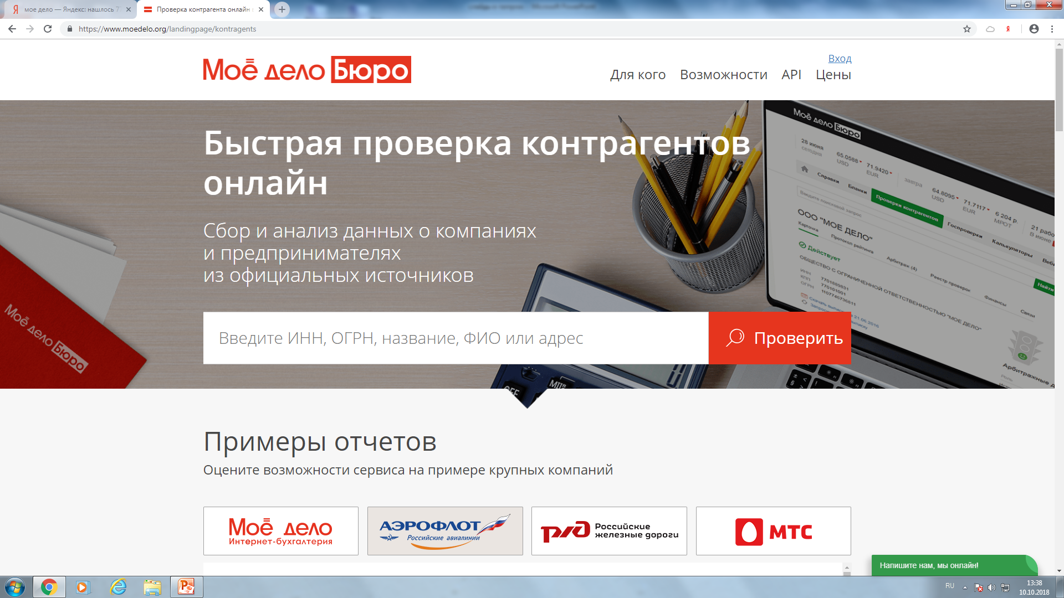
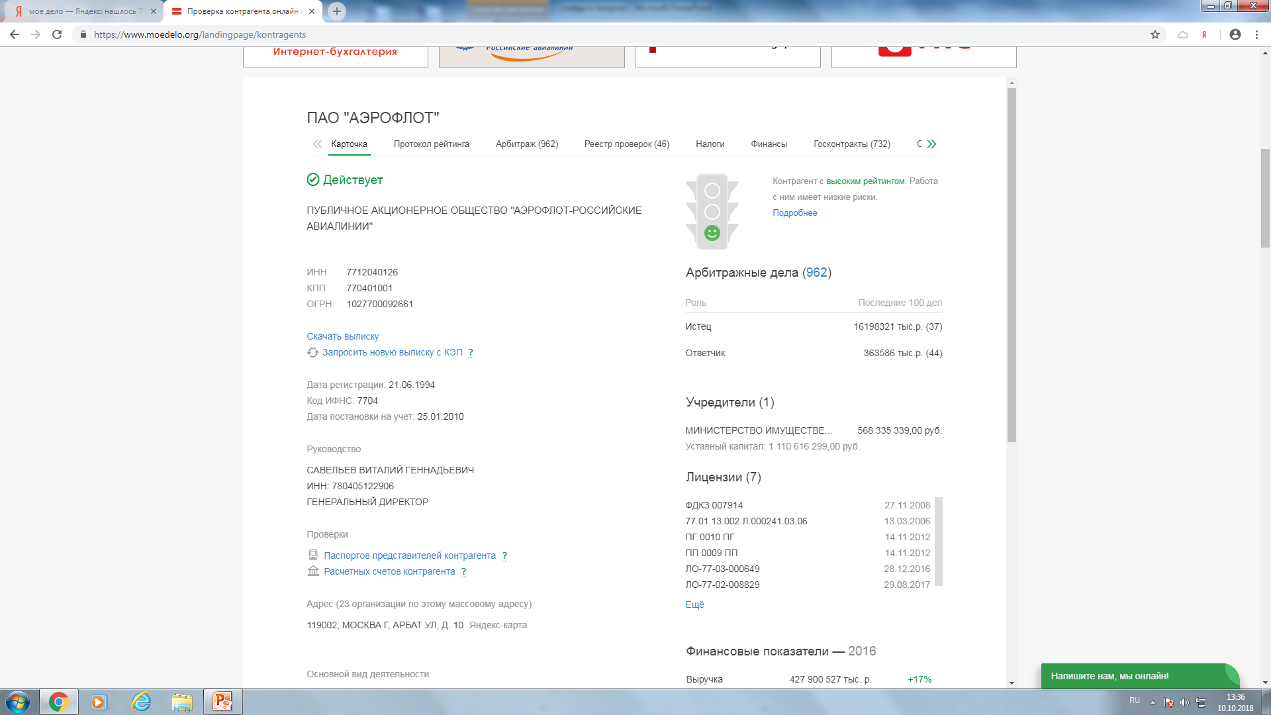
Система «Мое дело» https://www.moedelo.org
Возможности системы:

Slide 30
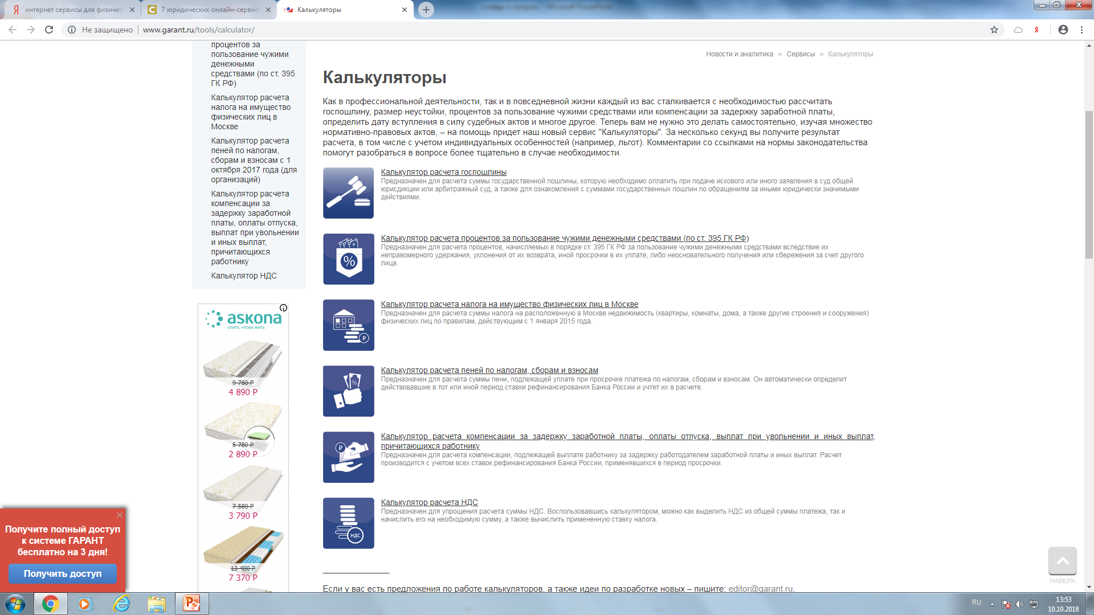
Калькуляторы «Гарант» http://www.garant.ru/tools/calculator
Сервис, который придёт на помощь, если вам необходимо срочно рассчитать госпошлину или пени по налогам, подсчитать НДС или сумму налога на имущества физических лиц в Москве, вычислить компенсации за задержку заработной платы или размер неустойки и проценты за пользование денежными средствами.

Slide 31
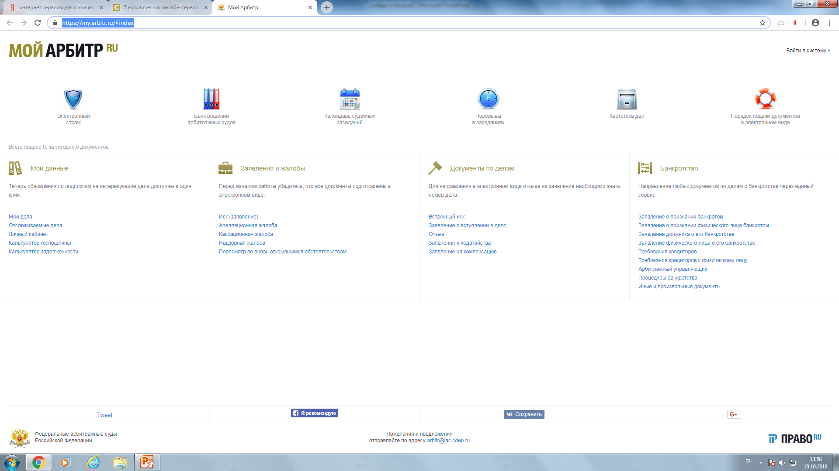
Сервис «Мой арбитр» https://my.arbitr.ru
На «Моём арбитре» вы найдёте абсолютно всю информацию об арбитражных спорах предпринимателей и юридических лиц на территории России. Через сайт можно подать все необходимые процессуальные документы в электронном виде, получить доступ к информации о стадиях и результатах судебных процессов по интересующим компаниям.

Slide 32
БЛАГОДАРЮ ЗА ВНИМАНИЕ!

